Slide 1

Fecha: 18 de agosto 2026
Chat bot de soporte
Propuesta Capstone
Desarrollo de Bot conversacional de soporte conectado a una ticketera para varias SaaS.
Responsable:
Andres Calderon
Matias Maldonado
Jeremias Alfaro

Slide 2

Resumen ejecutivo
Nombre:
Chat bot de soporte
Duración estimada:
12 a 14 semanas de desarrollo
Descripción breve:
Desarrollo de un Bot conversacional para varias plataformas SaaS, cada plataforma tendra un bot individual, el proyecto tambien contempla una ticketera generica donde llegaran todos los tickets que el bot no pudo responder o el usuario derivo a un recurso humano.

Slide 3
Situación actual
Oportunidad
Productos SaaS atienden consultas y problemas de usuarios de manera individual por producto, esto conlleva a grandes costos y no es escalable.
Primera linea de atencion automatizada y compartida.

Slide 4
Alcance del proyecto
NO INCLUYE
INCLUYE
Entreno de IA
Omnicanalidad Externa
Varios Bots
Creacion de productos SaaS
Motor Multi-tenant
Bot de primera linea
Sistema de Derivacion
Ticketera Comun/Generica
Notificacion/Seguimiento

Slide 5
Cronograma del Proyecto
Duración total: 16 semanas
S1
S2
S3
S4
S5
S6
S7
S8
S9
S10
S11
S12
S13
S14
S15
S16
Sprint 1
3 semanas
Sprint 2
5 semanas
Sprint 3
4 semanas
Sprint 4
4 semanas

Slide 6
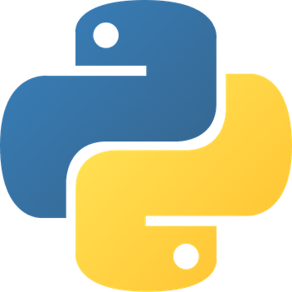


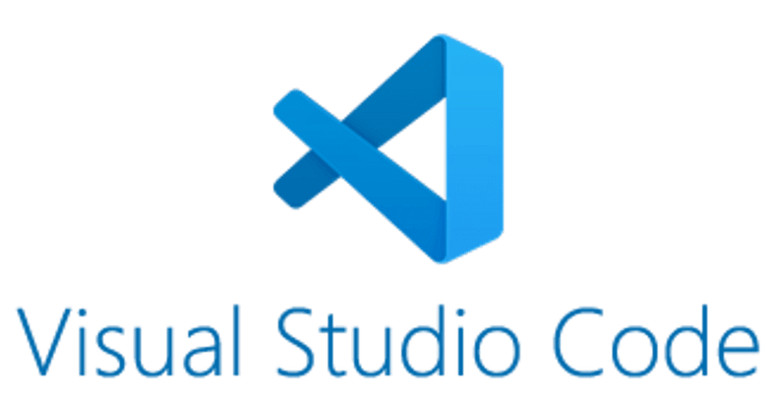

Tecnologías

Slide 7
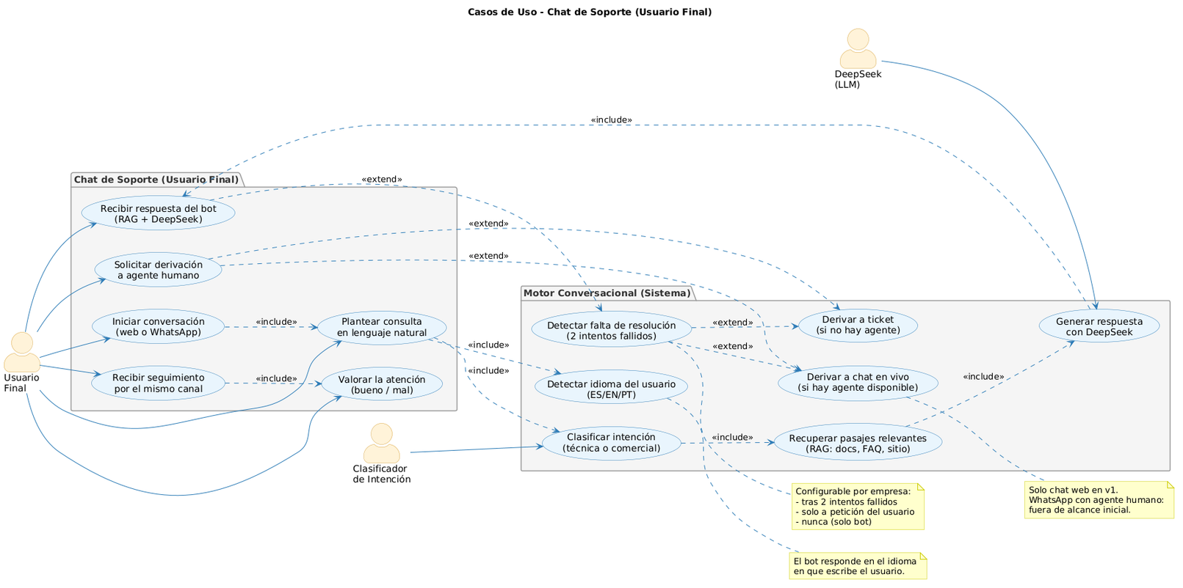
Casos de Uso

Slide 8
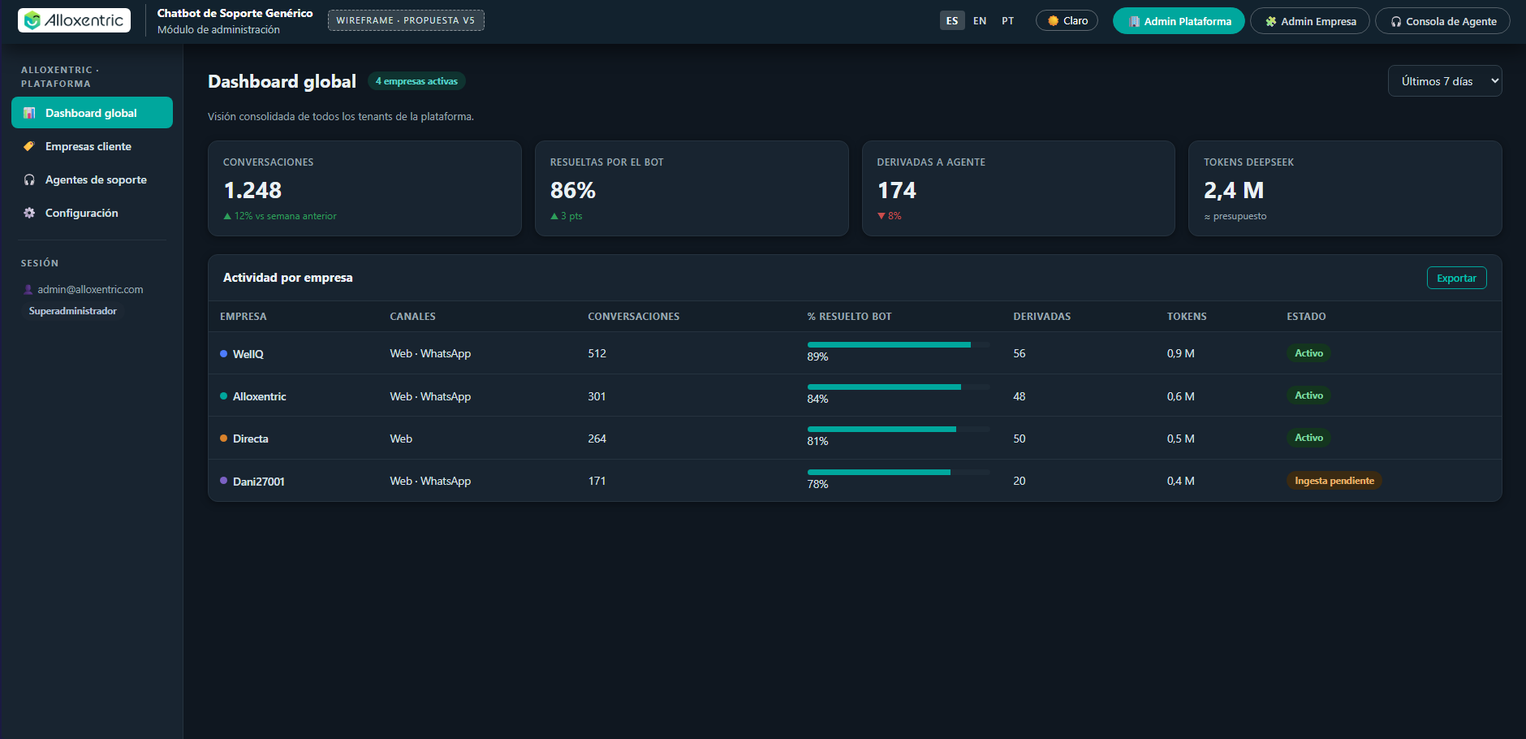
MockUP

